Slide 1
Abstract

Slide 2
Nội dung
Tìm hiểu khái niệm về trừu tượng
Virtual method,pure virtual menthod
Abstract class và Interfact

Slide 3
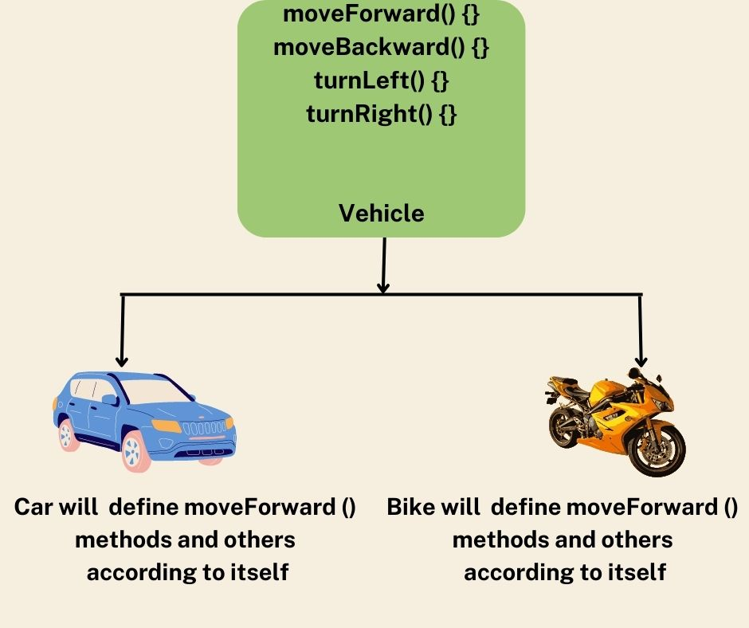
Khái niệm
Trừu tượng hóa trong lập trình là "chỉ hiển thị" các thuộc tính có liên quan của các đối tượng và "ẩn" các chi tiết không cần thiết.
Mục tiêu chính của nó là làm giảm sự phức tạp bằng cách ẩn các chi tiết không liên quan trực tiếp tới người dùng ở đây sẽ là lập trình viên
Cho phép lập trình viên vẫn thực hiện được các công việc cần thiết dựa trên một thực thể trừu tượng được cung cấp mà không cần hiểu hoặc thậm chí không nghĩ về tất cả sự phức tạp ẩn giấu bên trong.

Slide 4
Virtual Method
Một hàm ảo (còn được gọi là phương thức ảo) là một hàm thành viên được khai báo trong một lớp cơ sở và được xác định lại (ghi đè) bởi một lớp dẫn xuất.
Khi tham chiếu đến một đối tượng lớp dẫn xuất bằng cách sử dụng con trỏ hoặc tham chiếu đến lớp cơ sở,ta có thể gọi một hàm ảo cho đối tượng đó và thực thi phiên bản phương thức của lớp dẫn xuất.
Các hàm ảo đảm bảo rằng hàm chính xác được gọi cho một đối tượng, bất kể loại tham chiếu (hoặc con trỏ) được sử dụng cho cuộc gọi hàm.
Các hàm được khai báo với một từ khóa virtual trong một lớp cơ sở.
Việc phân giải một cuộc gọi hàm được thực hiện trong thời gian chạy.

Slide 5
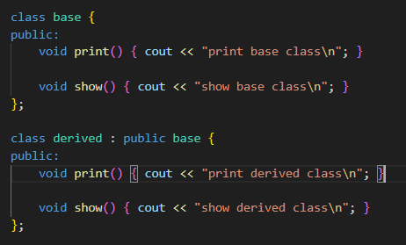
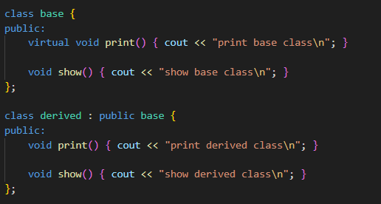



Virtual Method

Slide 6
Virtual method
Có một số quy tắc bạn cần tuân theo để tạo hàm ảo trong C++. Những quy tắc này là:
Các chức năng không thể tĩnh
Có thể khai báo bằng từ khóa “Virtual”
Các hàm ảo trong C++ cần phải là thành viên của một số lớp khác (lớp cơ sở)
Hàm ảo có thể là một friend function của lớp khác
Nguyên mẫu của các hàm này phải giống nhau cho cả lớp cơ sở và lớp dẫn xuất
Các hàm ảo có thể truy cập được bằng cách sử dụng con trỏ đối tượng
Việc xác định lại hàm ảo trong lớp dẫn xuất là tùy chọn, nhưng nó cần được định nghĩa trong lớp cơ sở
Việc giải quyết cuộc gọi hàm được thực hiện vào thời gian chạy
Có thể tạo một hàm hủy ảo nhưng không thể tạo một hàm tạo ảo
Lưu ý: Con trỏ của lớp cơ sở có thể chứa địa chỉ của đối tượng thuộc lớp dẫn xuất, nhưng ngược lại thì không được

Slide 7
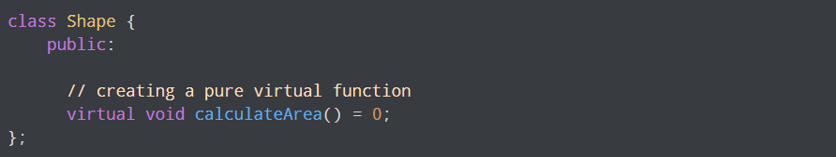
Pure virtual menthod
Một phương thức trừu tượng thuần ảo (pure virtual method) là một phương thức không có định nghĩa trong lớp cơ sở, chỉ có khai báo.
Lớp chứa ít nhất một phương thức thuần ảo trở thành abstract class, và không thể tạo đối tượng từ lớp này.
Lớp con kế thừa từ lớp abstract phải ghi đè tất cả các phương thức thuần ảo.

Slide 8
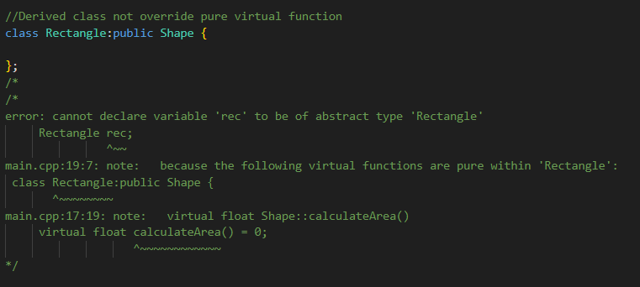
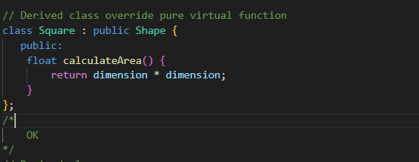
Pure virtual menthod

Slide 9
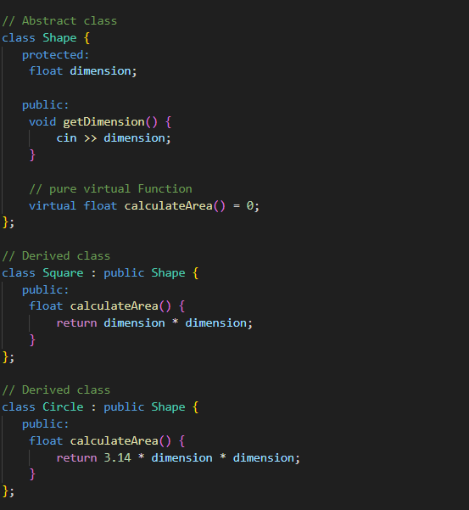
Abstract class
Một abstract class là một lớp mà không thể tạo ra đối tượng thực thể từ nó.
Nó thường chứa ít nhất một phương thức trừu tượng, hoặc toàn bộ các phương thức đều trừu tượng.
Abstract class thường được sử dụng như một lớp cơ sở để định nghĩa giao diện chung cho các lớp con.

Slide 10
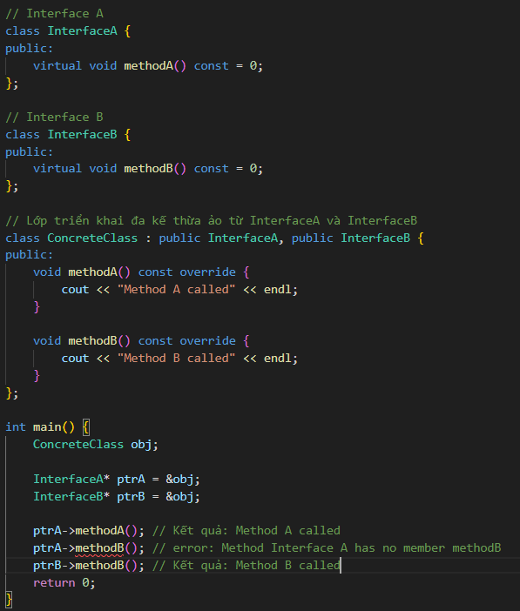
Interface
Trong C++, "interface" cách để mô tả hành vi của một lớp sử dụng abstract class
Một interface xác định các phương thức mà các lớp con cần phải ghi đè để thực hiện.
Interfaces cung cấp cơ chế để thực hiện đa kế thừa ảo trong C++, cho phép một lớp con kế thừa từ nhiều interfaces.

Slide 11
Interfact
Một hệ thống hướng đối tượng có thể sử dụng một lớp cơ sở để cung cấp một Interface chung và chuẩn hóa thích hợp cho tất cả các ứng dụng ngoại vi. Vì thế, thông qua kế thừa từ lớp cơ sở trừu tượng đó, các lớp kế thừa được thiết lập theo cách tương tự.
Các khả năng (ví dụ: các hàm public), được cung cấp bởi các ứng dụng ngoại vi, được cung cấp ở dạng các hàm pure virtual trong lớp cơ sở trừu tượng. Trình triển khai của các hàm pure virtual này được cung cấp trong các lớp kế thừa tương ứng với các kiểu ứng dụng cụ thể.

Slide 12
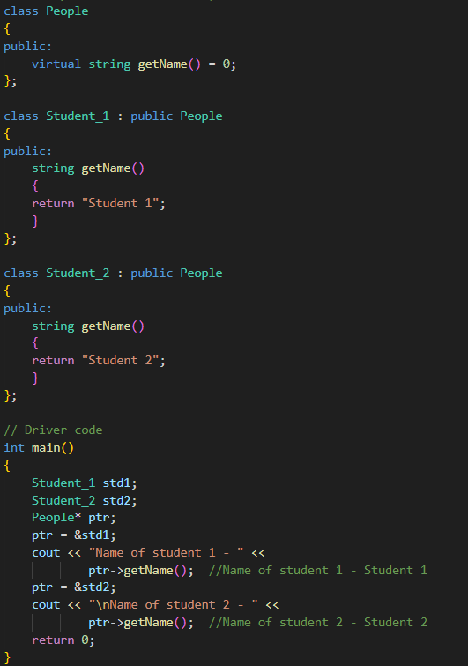
Interfact
Quy tắc khi sử dụng giao diện
Chỉ khai báo các hàm ảo thuần túy. (Không có định nghĩa)
Đối với các hàm ảo thuần túy chỉ gán = 0.
Có thể tạo một con trỏ đến thể hiện của lớp dẫn xuất với một tham chiếu của một lớp trừu tượng cơ sở.

